Slide 1
算法设计与分析小班课
2016.4.1

Slide 2
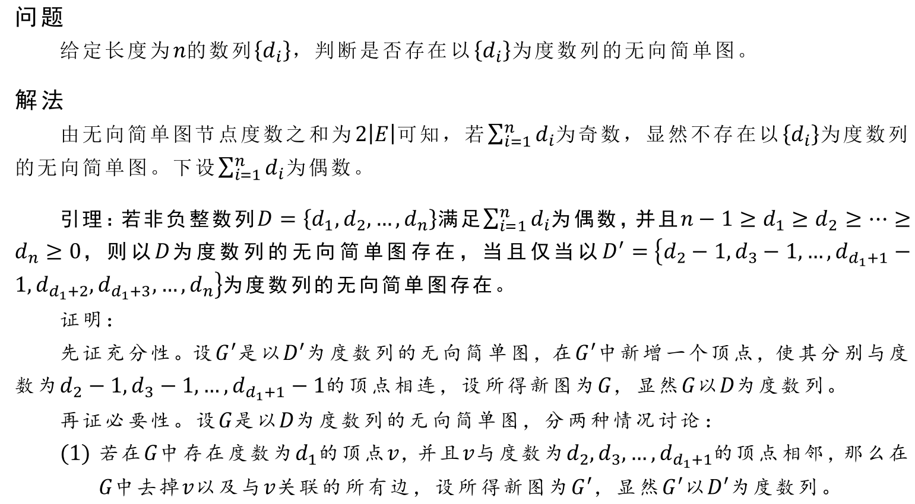
贪心作业

Slide 3
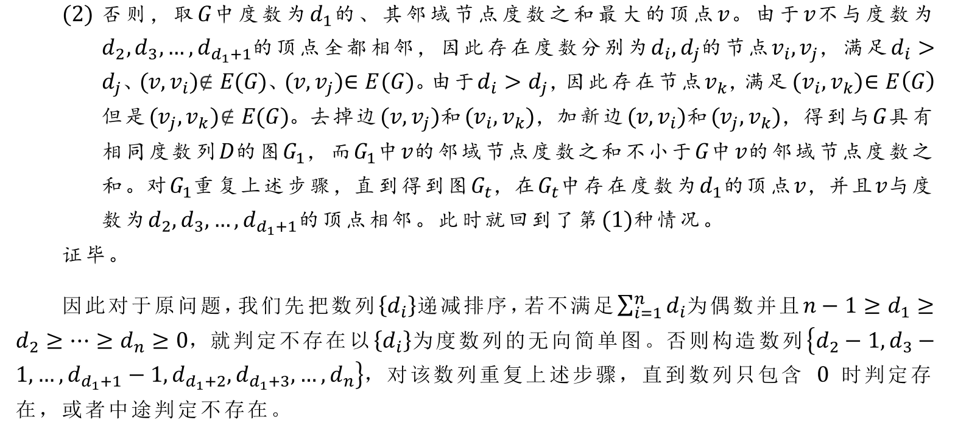
贪心作业

Slide 4
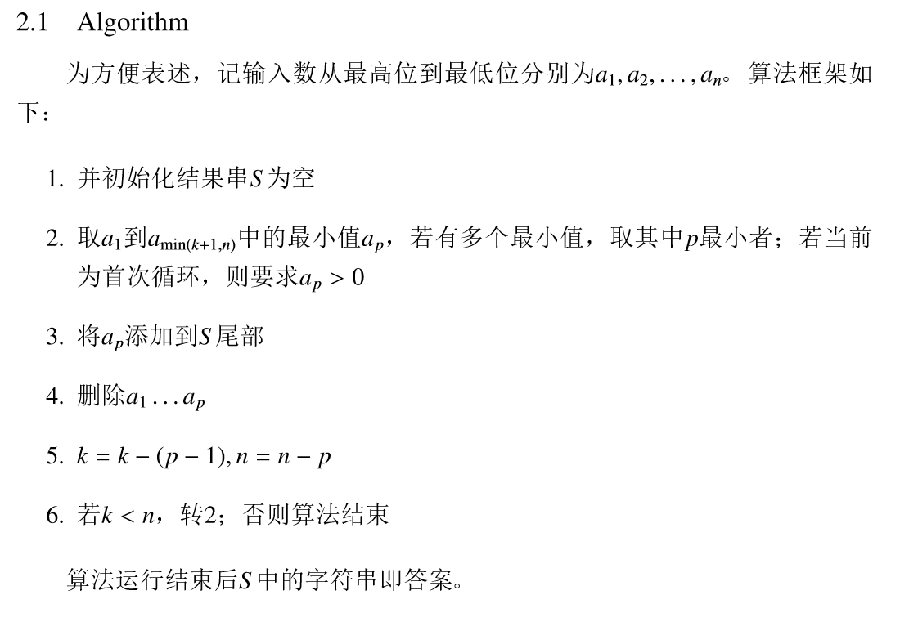
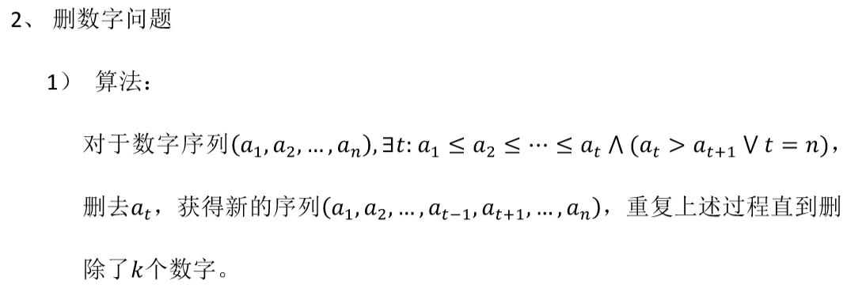
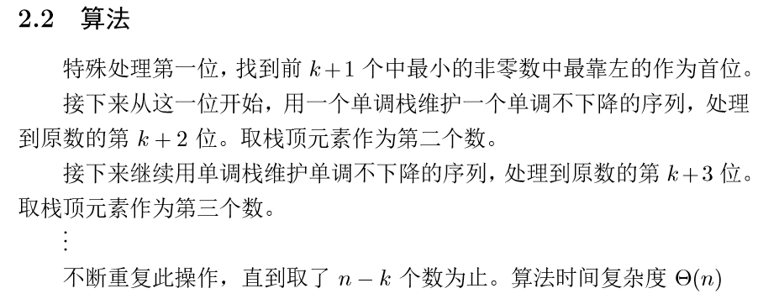
遅い
９００１２３
ｋ＝２or３
よかった

Slide 5
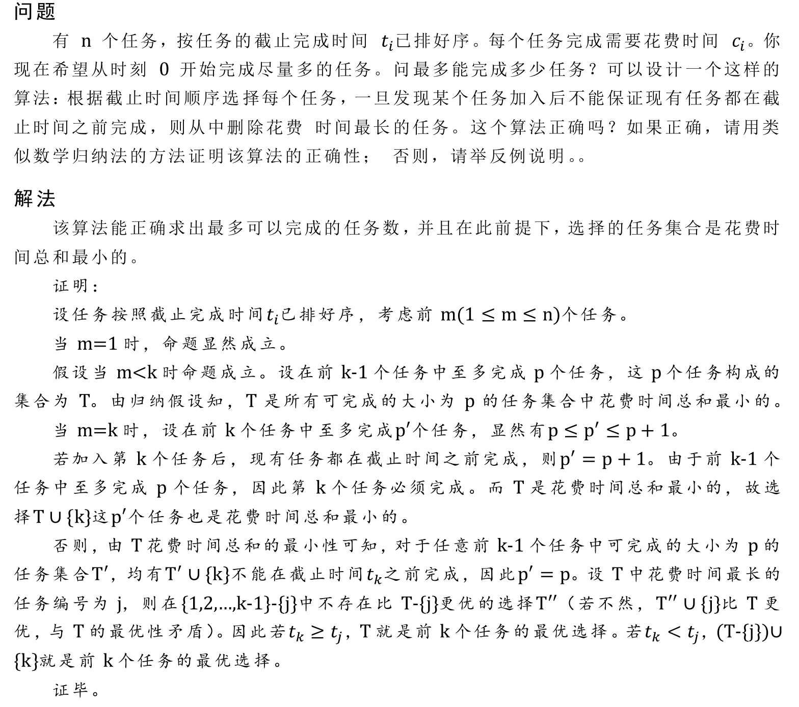

Slide 6
平摊分析作业
Search, Insert, Delete维护问题
Search O(log^2n)
Insert 需要做平摊分析得出O(logn)结论
Delete 可采用交换法(真删除)和记录法(维护删除表)
下标访问的移动策略问题
第一问举出反例即可
第二问使用逆序对等方法进行分析得出命题成立即可

